Slide 1
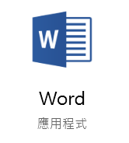
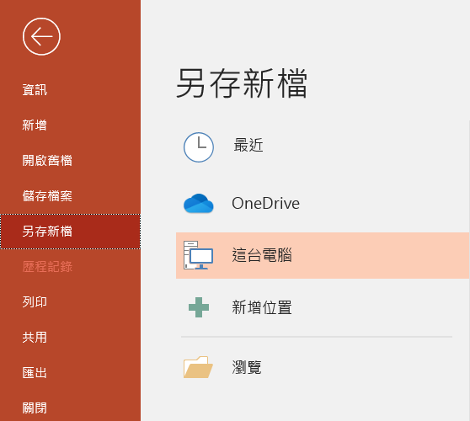
打完作業—要按—檔案--另存

Slide 2
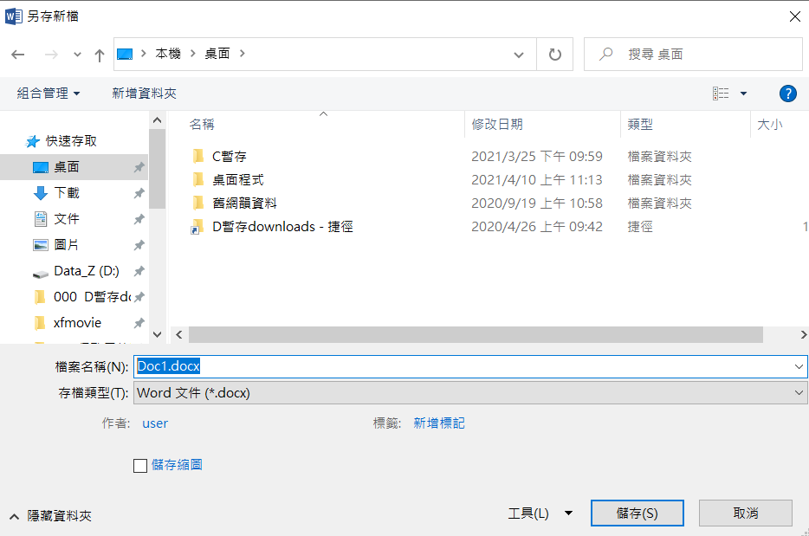
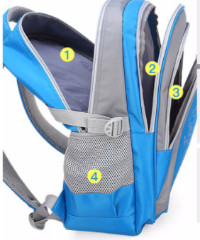
文件
下載
圖片
桌面

Slide 3
文件
下載
圖片
桌面

Slide 4
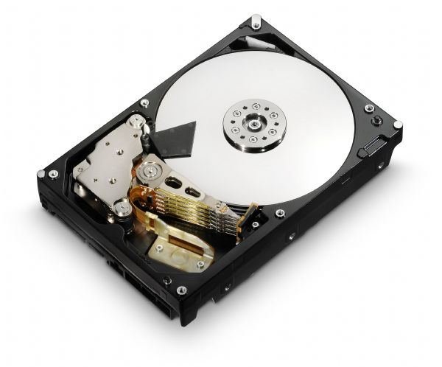

Slide 8
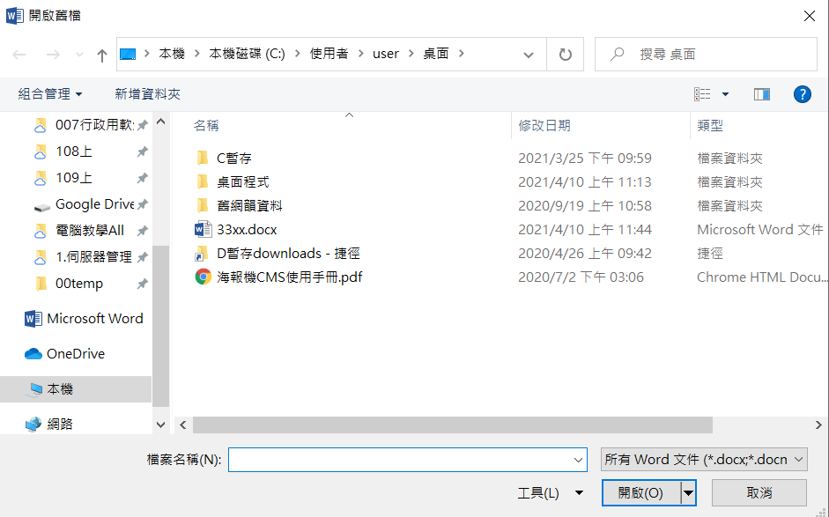
←上載作業【開啟舊檔】

Slide 9
←上載作業【開啟舊檔】

Slide 10
←上載作業【開啟舊檔】
在正確位置找
開啟

Slide 11
←上載作業【開啟舊檔】
在正確位置找
開啟

Slide 12
←上載作業【開啟舊檔】
在正確位置找
選擇自己檔案名稱
→班級座號
開啟

Slide 13
←上載作業【開啟舊檔】
在正確位置找
選擇自己檔案名稱
→班級座號
開啟

Slide 14
←上載作業【開啟舊檔】
在正確位置找
選擇自己檔案名稱
→班級座號
開啟

Slide 15
←上載作業【開啟舊檔】
在正確位置找
選擇自己檔案名稱
→班級座號
開啟

Slide 16
文件
下載
圖片
桌面
儲存

Slide 17
文件
下載
圖片
桌面
儲存
開啟

Slide 18
文件
下載
圖片
桌面
儲存
開啟

Slide 19
文件
儲存
開啟

Slide 20
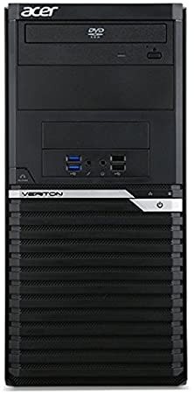
文件
10.42.190.29
儲存
開啟

Slide 21
文件
10.42.190.29
儲存
開啟

